Slide 1
Selenium
ile Otomasyon Testleri
Eylül 2023, Hazırlayan: Enes KEMEL

Slide 2
Selenium Nedir?
Selenium, web uygulamalarını test etmek ve otomasyonunu yapmak için kullanılan açık kaynaklı bir araçtır.
İlk sürümü 2004 yılında çıktı ve o zamandan beri sürekli olarak geliştirilmektedir.

Slide 3
Selenium Nasıl Çalışır?
Selenium WebDriver
Selenium WebDriver, tarayıcıları otomatik olarak kontrol etmek için kullanılır.
Desteklenen tarayıcılar: Chrome, Firefox, Edge, Safari, vb.
Test Senaryoları
Selenium ile yazılan test senaryoları, kullanıcının web tarayıcısındaki etkileşimlerini simüle eder.

Slide 4
Selenium Avantajları
Neden Selenium'u Kullanmalıyız?
Ücretsiz ve açık kaynaklı.
Çeşitli tarayıcıları destekler.
Farklı programlama dilleriyle entegrasyon sağlar.
Paralel test çalıştırma yeteneği.
Zengin topluluk ve belgelendirme.

Slide 5
Selenium İçin Gerekli Araçlar
Selenium WebDriver
Tarayıcı Sürücüleri (örneğin, ChromeDriver, GeckoDriver)
Programlama Dili (Java, Python, C#, vb.)

Slide 6
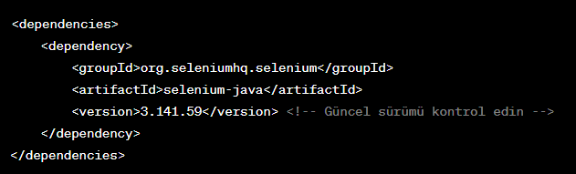
Selenium Kurulumu
Java Kurulumu: Öncelikle Java'nın bilgisayarınıza kurulu olması gerekiyor. Eğer bilgisayarınızda Java yüklü değilse, Oracle JDK veya OpenJDK gibi bir Java sürümünü indirip kurabilirsiniz. Java'yı doğru bir şekilde kurduğunuzdan emin olun ve Java'nın PATH değişkeninize eklenmiş olduğunu kontrol edin.
Java Geliştirme Ortamı (IDE) Seçimi: Selenium'u Java ile kullanmak için bir Java IDE'si (Integrated Development Environment) seçmeniz gerekecek. Önerilen IDE'lerden bazıları Eclipse, IntelliJ IDEA ve NetBeans'tir. İhtiyacınıza ve tercihinize bağlı olarak bir IDE seçin ve kurun.
Selenium Bağımlılıklarını Ekleme: Selenium'un Java sürümünü kullanmak için Selenium bağımlılıklarını projenize eklemeniz gerekecektir. Bu bağımlılıkları projenize Maven veya Gradle gibi bir bağımlılık yöneticisi ile ekleyebilirsiniz. Örnek Maven bağımlılıkları şunlardır:
Projede kullanmak istediğiniz Selenium sürümünü belirttiğinizden emin olun.
Web Tarayıcı Sürücüsü İndirme: Selenium, farklı web tarayıcılarını otomatize etmek için tarayıcı sürücüleri kullanır. Hangi tarayıcıyı kullanacaksanız, o tarayıcının sürücüsünü indirmeniz gerekecektir. Örneğin, Google Chrome kullanacaksanız ChromeDriver'ı indirmeniz gerekecektir.
ChromeDriver için: ChromeDriver İndirme Sayfası
Firefox için: GeckoDriver İndirme Sayfası
Diğer tarayıcılar için uygun sürücüyü bulun ve indirin.

Slide 7
Selenium Test Senaryoları
Örnek bir Selenium test senaryosu.
Web sayfasını açma, bir form doldurma ve sonucu kontrol etme gibi adımları içerebilir.
Örnek kodlama içeriği aşağıda ki sayfalarda mevcuttur.

Slide 8
Selenium Best Practices
Sayfa Nesnelerini Yönetme (Page Object Model):
Page Object Model (POM), Selenium testlerini daha sürdürülebilir ve bakımı daha kolay hale getiren bir tasarım desenidir. Her web sayfasını temsil eden bir Page Class oluşturarak, sayfanın öğelerini ve işlevlerini bu sınıfta yönetebilirsiniz. Bu sayede aynı öğelere birden fazla testten erişebilirsiniz ve kodunuzu daha düzenli hale getirebilirsiniz.
Bekleme Stratejileri Kullanma:
Web sayfaları yüklenirken veya öğeler dinamik olarak oluşturulurken beklemeler kullanmak, testlerin daha güvenilir hale gelmesine yardımcı olur. Implicit ve explicit bekleme stratejileri kullanarak sayfanın yüklenmesini veya belirli bir öğenin görünmesini bekleyebilirsiniz.
Veri Sürümlülüğünü Kullanma:
Testlerinizi daha genel ve esnek hale getirmek için test verilerini harici bir veri kaynağından (örneğin, Excel dosyası, veritabanı) alabilirsiniz. Bu, aynı test senaryosunu farklı veri setleriyle çalıştırmanıza olanak tanır.
Test Senaryolarını Ayrıştırma:
Karmaşık test senaryolarını küçük, bağımsız test adımlarına bölmek ve bu adımları daha küçük ve anlaşılır testlerde kullanmak, testlerin daha okunabilir ve bakımı daha kolay hale gelmesini sağlar.
Otomatize Edilebilirlik Analizi:
Hangi test senaryolarının otomatize edilebileceğini ve hangilerinin manuel olarak test edilmesi gerektiğini değerlendirmek önemlidir. Otomatize edilebilecek testlerin işleyişi ve maliyeti analiz edilmelidir.

Slide 9
Selenium Best Practices
Hata Yönetimi ve Raporlama:
Selenium testlerinde hata yönetimi çok önemlidir. Hata durumlarını yakalayarak, hata mesajlarını ve bilgilerini kaydederek veya raporlayarak testlerin hata durumlarında bile bilgi verici olmasını sağlayın.
Çapraz Tarayıcı Testleri:
Web uygulamanızın farklı web tarayıcılarında (Chrome, Firefox, Edge, vb.) nasıl çalıştığını test etmek için çapraz tarayıcı testleri yapın. Bu, uygulamanızın tarayıcı bağımsızlığını doğrulamaya yardımcı olur.
Performans ve Yük Testleri:
Selenium'u sadece işlevsel testler için değil, aynı zamanda performans ve yük testleri için de kullanabilirsiniz. Büyük yükler altında web uygulamanızın nasıl davrandığını test ederek performans sorunlarını belirleyebilirsiniz.
Yeniden Kullanılabilir Test Kütüphaneleri:
Sıkça kullanılan işlevleri içeren ve birden çok testte kullanılabilen test kütüphaneleri oluşturmak, kodunuzu yeniden kullanılabilir hale getirir ve bakım maliyetini azaltır.
Sürekli Entegrasyon ve Dağıtım (CI/CD) Entegrasyonu:
Selenium testlerini CI/CD süreçlerinize entegre ederek, kod değişiklikleri yapıldığında otomatik olarak çalışan testlerin hataları hızlıca tespit etmesini sağlayabilirsiniz.

Slide 10
Selenium ile Otomasyon Testleri
Web Sayfalarının Gezinme: Selenium, web tarayıcıları üzerinden web sayfalarında gezinmeyi otomatikleştirmenize olanak tanır. Sayfalar arasında dolaşabilir, URL'leri açabilir ve bağlantılara tıklayabilirsiniz.
Form Gönderimi ve Doğrulama: Web formlarını otomatik olarak doldurabilir ve gönderebilirsiniz. Ardından formun başarılı bir şekilde gönderilip gönderilmediğini doğrulayabilirsiniz.
Elementlere Erişim ve İşlem: Selenium ile web sayfalarındaki metin kutularına, düğmelere, bağlantılara ve diğer HTML öğelerine erişebilir ve bu öğeler üzerinde çeşitli işlemler gerçekleştirebilirsiniz. Örneğin, bir metin kutusuna veri girişi yapabilir veya bir düğmeye tıklayabilirsiniz.
Sayfa Elementlerinin Sınaması: Selenium, web sayfalarındaki elementlerin (örneğin, metinler, bağlantılar, düğmeler) varlığını ve niteliklerini sınayabilir. Bir metin kutusunun belirli bir metni içerip içermediğini veya bir bağlantının doğru URL'ye yönlendirip yönlendirmediğini doğrulayabilirsiniz.
Tarayıcı Etkileşimi: Selenium, tarayıcı ayarlarını değiştirebilir, tarayıcı penceresini yeniden boyutlandırabilir ve tarayıcı sekmeleri arasında geçiş yapabilir.
Bekleme ve Zamanlama: Web sayfalarının dinamik yapısı nedeniyle, bazı elementlerin yüklenmesini veya belirli bir süreyi beklemeniz gerekebilir. Selenium, belirli bir süre boyunca beklemeyi ve ardından işlem yapmayı destekler.
Çerçeve ve Pencere İşlemleri: Web sayfalarında çerçeveler (frames) veya yeni tarayıcı pencereleriyle çalışmanız gerekebilir. Selenium, bu çerçeveler ve pencereler arasında geçiş yapmanıza ve işlem yapmanıza yardımcı olur.
Test Raporları ve Loglama: Selenium ile testlerin sonuçlarını raporlamak ve hata ayıklamak için çeşitli raporlama ve loglama araçları kullanabilirsiniz.
Test Otomasyonu: Selenium ile otomasyon test senaryolarını oluşturabilir ve bu senaryoları otomatik olarak çalıştırabilirsiniz. Bu, uygulamanızın sürekli olarak test edilmesini ve hataların erken tespit edilmesini sağlar.
Tarayıcı Uyumlu Testler: Selenium, farklı web tarayıcıları (Chrome, Firefox, Edge, vb.) ile uyumlu çalışabilir, böylece uygulamanızın farklı tarayıcılarda nasıl göründüğünü ve davrandığını test edebilirsiniz.

Slide 11
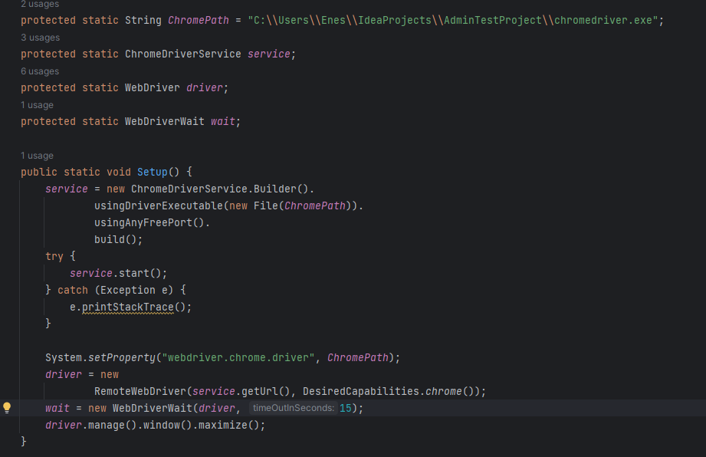
Selenium'un test otomasyonu nasıl kullanılır
Selenium WebDriver'ı Yükleyin:
İlk adım, Selenium WebDriver'ı kullanmak istediğiniz programlama dili için yüklemektir. Selenium, Java, Python, C#, Ruby, ve diğer birçok programlama diliyle kullanılabilir. İşte bazı örnekler:
Java için: Java'nın web tarayıcısı için WebDriver sürücülerini indirip projenize ekleyin.
WebDriver İnstance Oluşturun:
Selenium WebDriver'ı kullanarak bir tarayıcı örneği oluşturun. Bu, tarayıcının kontrolünü sağlar. Örneğin, Chrome tarayıcısını kullanmak için ChromeDriver'ı başlatmak için aşağıdaki gibi bir kod kullanabilirsiniz:
Gfhfghfgh
Fgh
Fgh
Fgh
Fgh
Fgh
Fg
Hfg
H
Fgh

Slide 12

Selenium'un test otomasyonu nasıl kullanılır
Web Sayfalarını Gezinin: Oluşturduğunuz WebDriver örneği ile web sayfalarını açabilir, URL'lere giderek sayfalar arasında gezinebilirsiniz. Örneğin:
Elementlere Erişin ve İşlem Yapın: Selenium ile web sayfasındaki elementlere (metin kutuları, düğmeler, bağlantılar, vb.) erişebilir ve bu elementler üzerinde çeşitli işlemler yapabilirsiniz. Örneğin, bir metin kutusuna veri girişi yapmak için:

Slide 13

Selenium'un test otomasyonu nasıl kullanılır
Bekleme ve Zamanlama: Web sayfalarının yüklenmesini veya belirli bir işlem sonucunu beklemek için Selenium'un bekletme (wait) yöntemlerini kullanabilirsiniz. Bu, sayfaların dinamik yapısına uygun olarak kullanılır. Örneğin :
Test Senaryolarını Oluşturun ve Yürütün: Test senaryolarınızı kodlayarak oluşturun ve bu senaryoları Selenium WebDriver ile yürütün. Test senaryolarınız, uygulamanızın belirli işlevlerini veya senaryolarını otomatik olarak simüle edebilir.
Hata İşleme ve Raporlama: Selenium ile testlerinizi çalıştırdığınızda hataları işlemek ve test sonuçlarını raporlamak için uygun hata işleme mekanizmalarını ve raporlama araçlarını kullanın.
Tarayıcıyı Kapatın: Testler tamamlandığında, Selenium WebDriver'ı kullanılan tarayıcıyı kapatmayı unutmayın. Bu, kaynakları serbest bırakır ve işlemi sonlandırır:

Slide 14
Sık Karşılaşılan Sorunlar
Web Tarayıcı Sürücüsü Uyumsuzluğu:
Sorun: Selenium, tarayıcı sürücüleri ile çalışır ve tarayıcı sürücüsü sürümünün web tarayıcınızla uyumlu olması gerekir. Tarayıcı güncellemeleriyle uyumsuzluk sorunları yaşanabilir.
Çözüm: Tarayıcı sürücüsünü en son sürüme güncelleyin ve tarayıcı sürümüyle uyumlu olduğundan emin olun.
Bekleme Sorunları:
Sorun: Sayfa yüklenme süreleri veya dinamik öğelerin yüklenme süreleri farklılık gösterebilir, bu da testlerin istikrarsız hale gelmesine neden olabilir.
Çözüm: Bekleme stratejileri (implicit ve explicit bekleme) kullanarak sayfa öğelerinin yüklenmesini bekleyin.
İstikrarsız Testler:
Sorun: Bazı Selenium testleri zaman zaman başarısız olabilir. Bunun nedeni, testin hedef uygulamanın hızına, ağ bağlantısına veya sunucu durumuna bağlı olarak değişebilir.
Çözüm: Testlerinizi daha istikrarlı hale getirmek için beklemeler, hata yönetimi ve daha sağlam test senaryoları kullanın.
CAPTCHA ve Doğrulama Kodları:
Sorun: Bazı web siteleri, otomatik botların erişimini engellemek için CAPTCHA veya doğrulama kodları kullanır. Bu, Selenium testlerinin işleyişini zorlaştırabilir.
Çözüm: CAPTCHA veya doğrulama kodlarını otomatik olarak çözmek zor olabilir. Bu tür durumlar için manuel müdahale veya test ortamının ayarlanması gerekebilir.
Zamanlama Sorunları:

Slide 15
Sık Karşılaşılan Sorunlar
Sorun: Selenium testlerinin çalışma süreleri değişkenlik gösterebilir ve testlerin ne kadar sürede tamamlanacağını tahmin etmek zor olabilir.
Çözüm: Test sürelerini takip edin ve gerektiğinde testlerinizi hızlandırmak için paralel test çalıştırmayı düşünün.
Tarayıcı Uzantıları ve Güvenlik Duvarları:
Sorun: Tarayıcı uzantıları veya güvenlik duvarları, Selenium testlerinin normal davranışını engelleyebilir.
Çözüm: Testlerinizi tarayıcı uzantılarını devre dışı bırakarak veya güvenlik duvarlarını geçici olarak devre dışı bırakarak çalıştırın.
Test Ortamının Kararlılığı:
Sorun: Testlerin çalıştığı ortamın kararlılığı, test sonuçlarını etkileyebilir. Sunucu kesintileri veya ağ sorunları test başarısızlıklarına yol açabilir.
Çözüm: Test ortamınızın kararlılığını izleyin ve gerektiğinde yeniden başlatın veya onarın.
Sürücü Kurulum Problemleri:
Sorun: Selenium sürücüsünün veya tarayıcı sürücüsünün kurulumu veya yapılandırılması sorunlara yol açabilir.
Çözüm: Sürücüyü doğru bir şekilde kurduğunuzdan ve yapılandırdığınızdan emin olun. Sürücü belgelerini ve yapılandırma ayarlarını inceleyin

